Slide 1

UIT
BÁO CÁO BÀI TẬP LỚN
ỨNG DỤNG YOLO VÀO BÀI TOÁN
LOGO DETECTION
Giảng viên: Lê Minh Hưng - Dương Ngọc Hảo

Slide 2



THÀNH VIÊN
Phan Tung
19522495
Huỳnh Thị Mỹ Duyên
19521438
Nguyễn Thành Công
19521294

Slide 3






I. DATA
Nhận diện 6 classes
Logo trường
Công nghệ thông tin
Logo hội sinh viên
Việt Nam
Logo khoa
khoa học máy tính
Logo Khoa
Công nghệ phần mềm
Logo Khoa
Kỹ thuật máy tính
Logo Khoa Khoa học
và Kỹ thuật thông tin
Data được lấy từ cuộc thi UIT AI Challenge 2020. Sau đó, thực hiện thủ công data labeling - quá trình phát hiện và gắn thẻ các mẫu dữ liệu.

Slide 4

YOLO
YOLO thuộc một trong hai nhóm của bài toán Object Detection:
.
II.Thuật toán
YOLOv4
01
Họ các mô hình RCNN để giải quyết các bài toán về định vị và nhận diện vật thể.
02
Họ các mô hình về YOLO dùng để nhận dạng đối tượng được thiết kế để nhận diện các vật thể real-time.
YOLO là Một mô hình mạng CNN (Mạng nơ-ron tích chập)
cho việc phát hiện, nhận dạng, phân loại đối tượng.
Kết hợp giữa các convolutional layers và connected layers.
Trong đó các convolutional layers sẽ trích xuất ra các feature
của ảnh, còn full – connected layers sẽ dự đoán ra xác suất
và tọa độ của đối tượng.

Slide 5
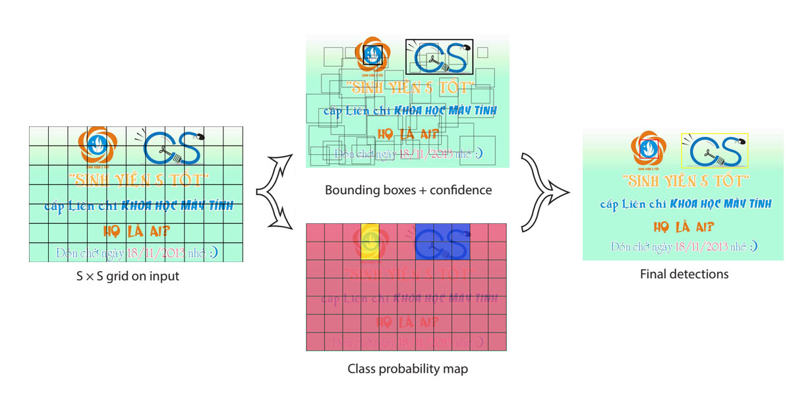
Creative Team
2. Hoạt động
Intrinsicly leverage existing end-to-end resources after long-term high-impact total linkage.
Đầu vào của mô hình là một ảnh, mô hình sẽ nhận
dạng ảnh đó có đối tượng nào hay không. Ảnh đầu
vào chia thành S x S ô.
Với Input là 1 ảnh, đầu ra mô hình là một ma trận
3 chiều có kích thước S × S × (5 × N + M)
với số lượng tham số mỗi ô là (5×N+M)
với N và M lần lượt là số lượng Box và Class
mà mỗi ô cần dự đoán.
Intrinsicly leverage existing end-to-end resources after long-term high-impact total linkage. Globally administrate dynamic resources after economically sound growth strategies. Credibly whiteboard global human capital for cross-media platforms. Dynamically optimize team driven.

Slide 6
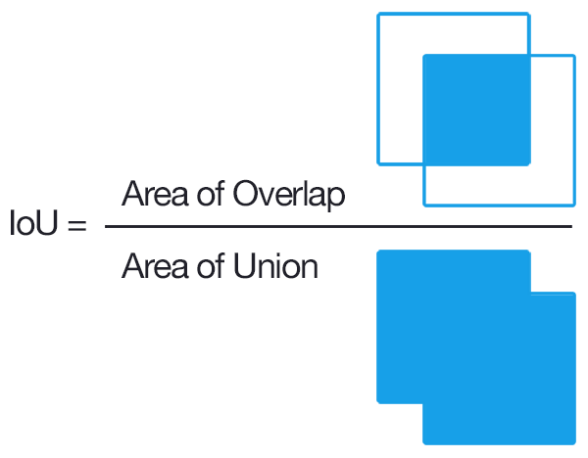
3. Hàm tính IOU
IOU (INTERSECTION OVER UNION) là hàm đánh giá độ chính xác của object detector trên tập dữ liệu cụ thể
Area of Overlap là diện tích phần giao nhau giữa predicted bounding box với ground-truth bounding box
Area of Union là diện tích phần hợp giữa predicted bounding box với ground-truth bounding box được đánh nhãn bằng tay trong tập training set và test set
IOU > 0.5 thì prediction tốt

Slide 7
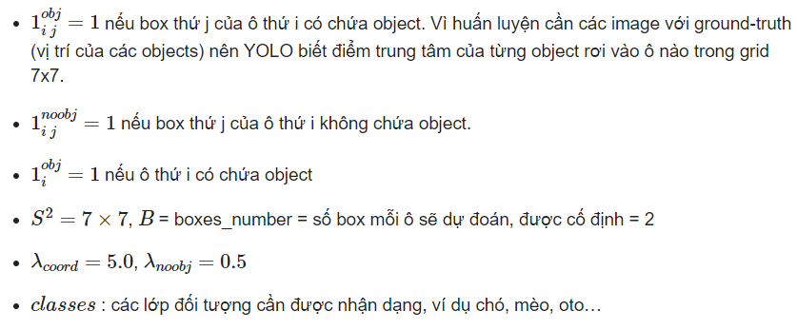
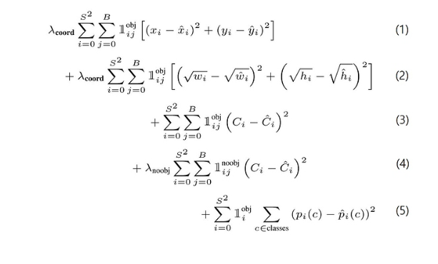
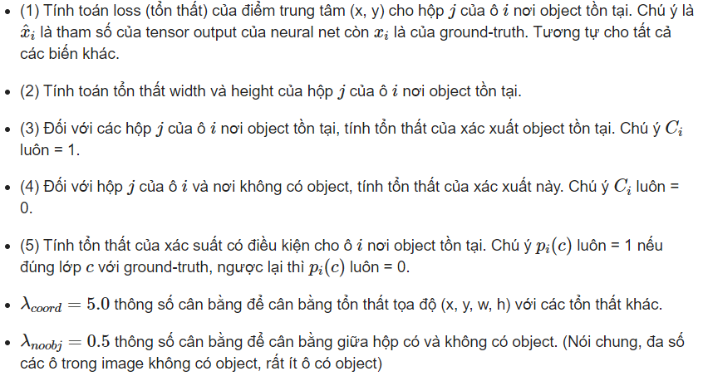
5.Loss Function
4. Loss Function

Slide 8
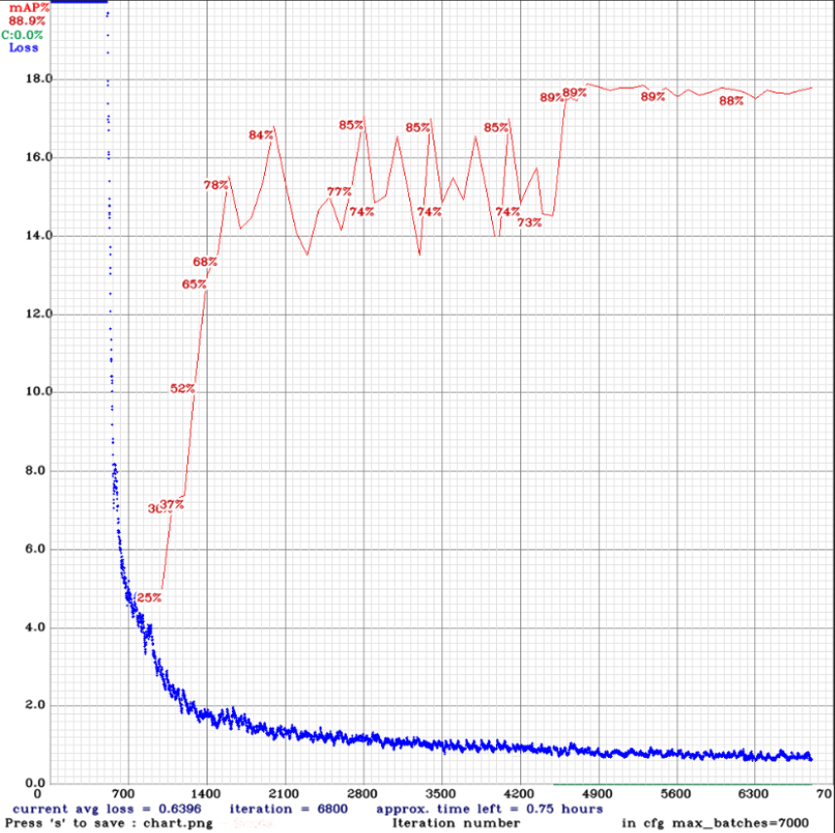
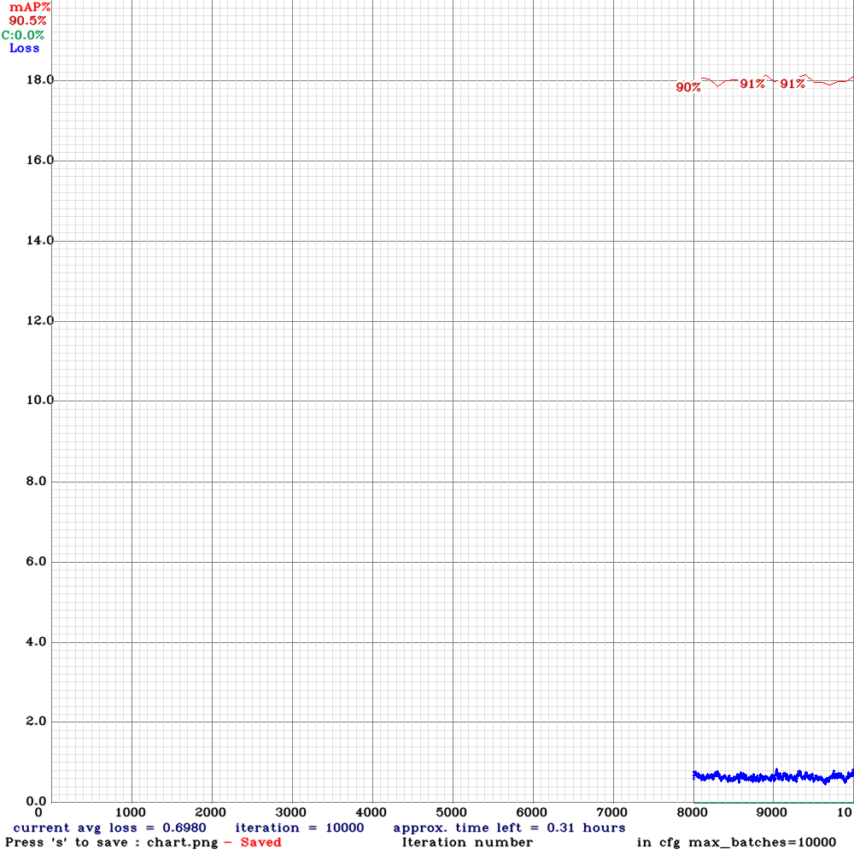

Slide 9
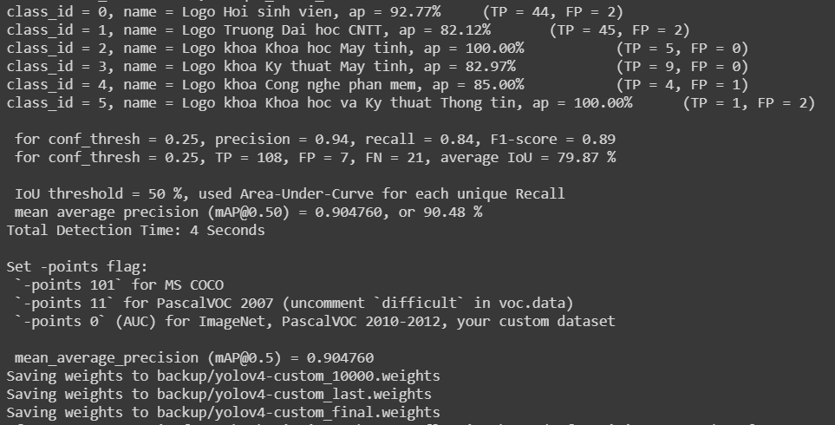

Slide 10


5. Non-max suppression
4. Loss Function
Hàm lỗi trong YOLO được tính trên việc dự đoán và
nhãn mô hình. Cụ thể hơn nó là tổng độ lỗi của 2
thành phần:
Classification loss là độ lỗi của việc dự đoán loại
nhãn của object.
Localization loss (IOU loss) là hàm mất mát của bounding box dự báo so với thực tế.
Do dự báo ra nhiều bounding box trên một bức ảnh
nên đối với những cell có vị trí gần nhau, có khả năng
các khung hình bị overlap. Non-max suppression để
giảm bớt số lượng các khung hình được sinh ra
Lọc bỏ toàn bộ bounding box có xác suất chứa
vật thể nhỏ hơn một ngưỡng threshold nào đó.
Đối với các bounding box giao nhau, sẽ lựa chọn
ra một bounding box có xác xuất chứa vật thể là
lớn nhất.

Slide 11
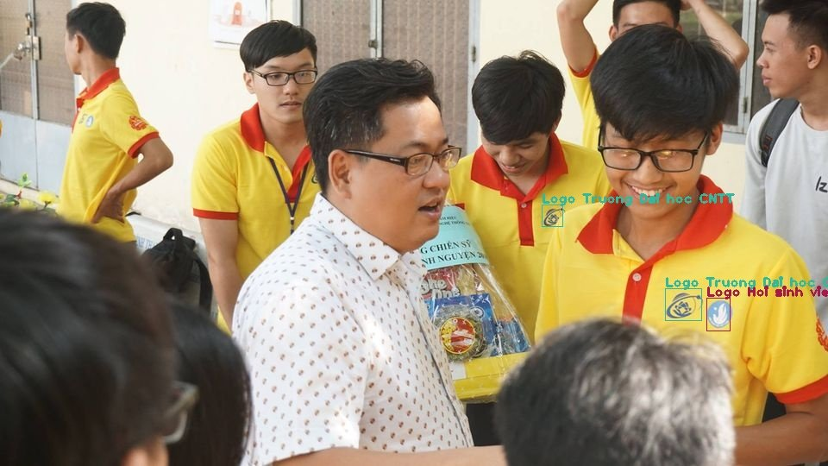

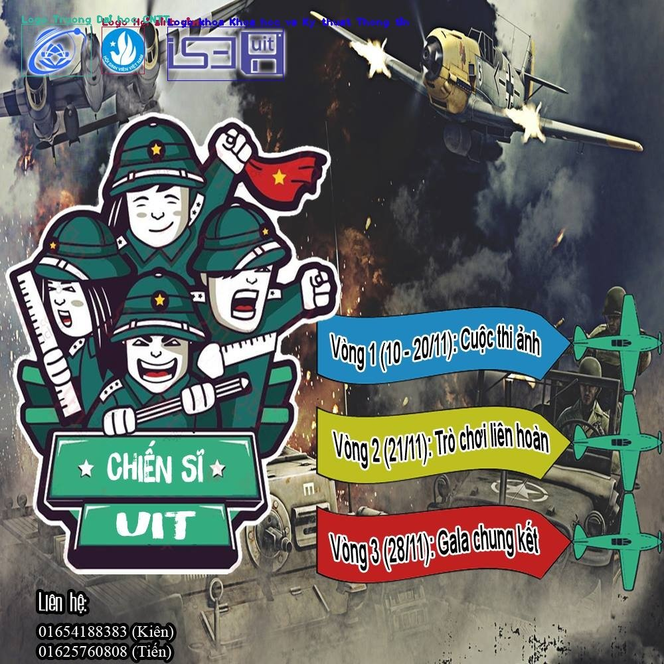
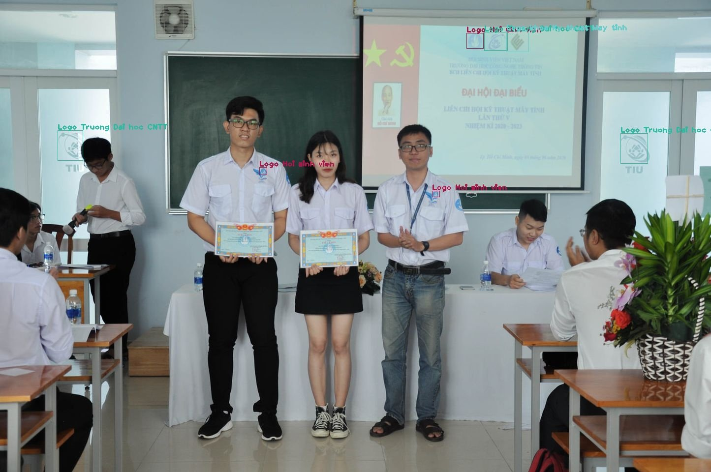



III. Kết quả

Slide 16


